Slide 1
Технология педагогической мастерской на уроке русской литературы № 267-483-063
МКУ «Управление образования МО «Намский улус» РС (Я)»
МБОУ «Едейская СОШ им. З.П.Саввина МО «Намский улус» РС (Я)»
Ядреева Евдокия Михайлова,
учитель русского языка и литературы

Slide 2
Что такое педагогическая мастерская?
Мастерская педагогическая — это такая
форма обучения детей и взрослых, которая
создает условия для восхождения каждого
участника к новому знанию и новому опыту
путем самостоятельного или коллективного
открытия.

Slide 3
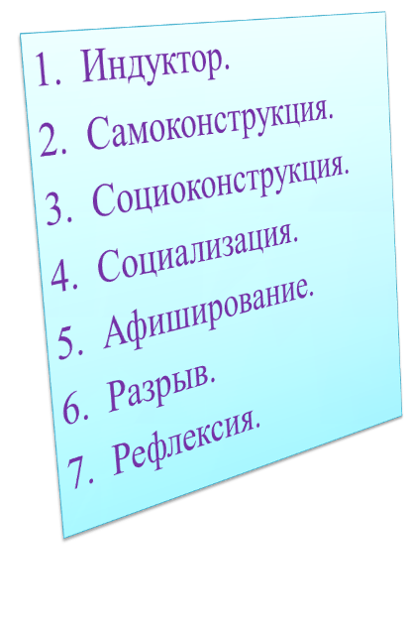
Этапы педагогической мастерской

Slide 4
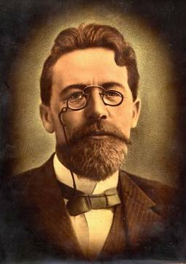
Чехов смеется
Мастерская по русской литературе
Цель: развивать умение самостоятельно
добывать знания в процессе работы над
творчеством А.П.Чехова.

Slide 5
Ход мастерской
1. На классной доске: Юмор
Слова – ассоциации:
веселый
счастье
смех
радость
улыбка
шутка

Slide 6
Портрет А.П Чехова
2. Объединитесь в группы и на основе приведенных высказываний об А.П.Чехове создайте портрет писателя, в котором постарайтесь отобразить не только его внешний вид, но и его внутренний облик.
(Участники мастерской создают собственный текст, включив в него накопленный материал)

Slide 7
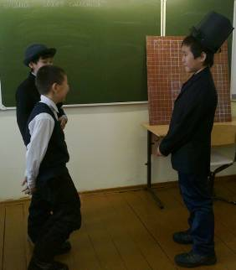
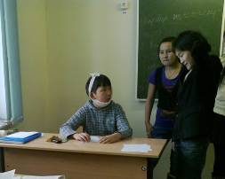
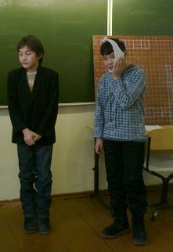
3.Инсценирование рассказов писателя
Создавая смешной рассказ, Чехов проявляет неистощимую фантазию и изобретательность. Постарайтесь и вы, ребята, включив воображение, инсценируя рассказы писателя.
«Толстый и тонкий»
«Лошадиная фамилия»

Slide 8
4. Творческая работа
Кроссворды по рассказам Чехова «Толстый и тонкий», «Пересолил».
а) Индивидуальная работа детей
б) Защита работ
в) Обмен кроссвордами и их отгадывание
5
1
4
3
1
3
5
2
2
4
1.Как звали тонкого? (Порфирий)
2.Как звали толстого? (Миша)
3.Где они встретились? (вокзал)
4.Как звали жену тонкого? (Луиза)
5.Чин тонкого. (столоначальник
Профессия героя (землемер)
Крик возницы (караул)
Что напугало возницу (револьвер)
Имя возницы (Клим)
Фамилия землемера (Смирнов)

Slide 9
5. Викторина: «Знаете ли вы …»
Каждая группа составляет литературную викторину. Учащиеся, закончив
свою работу, передают ее другой группе.
1.
2.
3.

Slide 10
Рефлексия
Ребята, что вам понравилось на мастерской?
Что нового вы узнали? Довольны ли вы своим участием на занятии? Какие трудности возникали у вас? (Трудно было составлять кроссворды, было интересно, понравилось задавать вопросы своим одноклассникам.)

